Slide 1
Kontinent nemirnog ruba

Slide 2
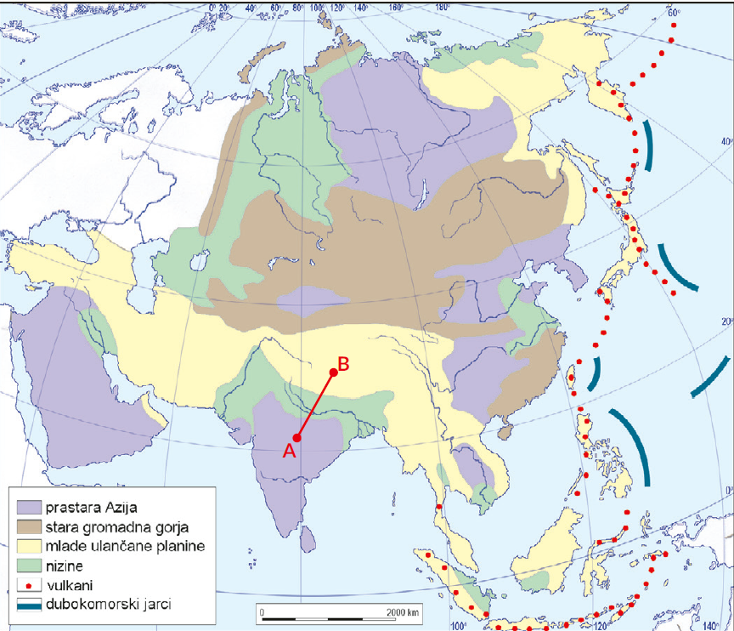
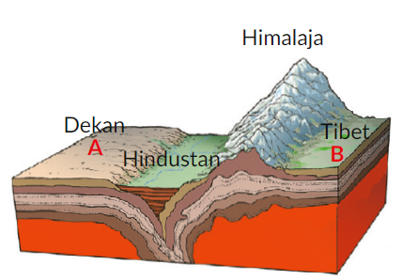
Nastanak Himalaje sudarom
Indijske i Euroazijske ploče
Glavne reljefne cjeline Azije

Slide 3
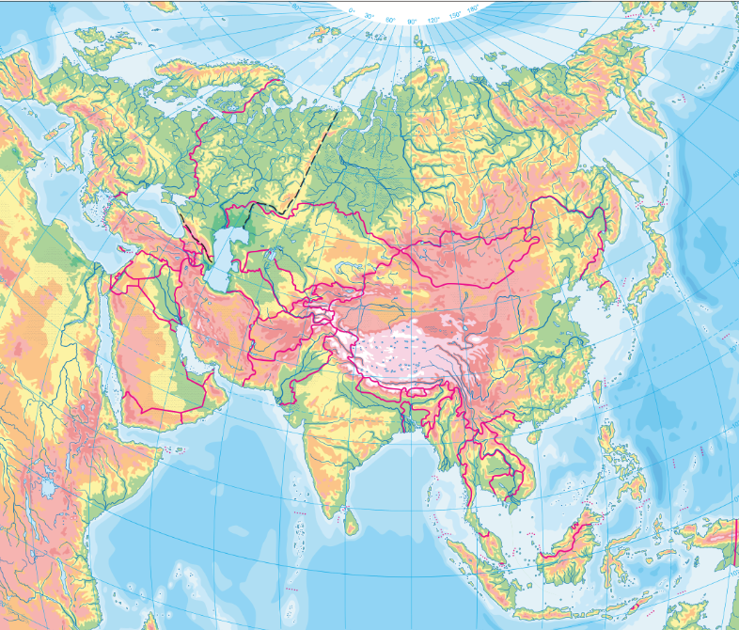
Prastara Azija
Sibirski štit
Sibirska
platforma
štit – prastare stijene na površini (pretežno goroviti)
platforma – prastare stijene prekrivene mlađim naslagama
Arapski
štit
Sjevernokineski
štit
Južnokineski
štit
Indijski
štit

Slide 4
Stara Azija
1
5
4
U paleozoiku
1 – Ural
2 – Altaj
3 – Sajansko gorje
4- Jablonovsko gorje
5 – Stanovojsko gorje
3
2

Slide 5
Mlade ulančane planine
1
2
Sudar litosfernih ploča
1 – Toros 2 – Kavkaz
3 – Iransko gorje 4 – Pamir
5 – Hindukuš 6 – Karakorum
7 – Kunlun Shan 8 – Tien Shan
9 - Himalaja
4
8
3
6
7
5
9

Slide 6
Visoravni
2
1 – Tibet
2 – Anatolija
3 – Iranska visoravan
4 – Tarimska zavala
3
4
1

Slide 7
Nizine
4
5
2
1 – Velika kineska
2 – Mandžurijska
3 – Turanska
4 – Zapadnosibirska
5 - Prikaspijska
3
1

Slide 8
Vulkani
Pacifički vatreni prsten
Česti razorni potresi, vulkanske erupcije i tsunamiji
Indonezija je poznata i po jednoj
od najrazornijih vulkanskih erupcija
u povijesti iz 1883. godine.
Vulkanska erupcija na otoku Krakatau
izdignula je tsunami visine oko 35 metara
te uzrokovala smrt više od 36 000 ljudi.
Sumatra, Indonezija
Potres izazvao smrtonosni tsunami
od kojeg je 2004. poginulo više od
200 000 ljudi.

Slide 9
Gustoća naseljenosti
Proanaliziraj kako blizina vulkanima, klima (klimatski čimbenici), reljef i vode utječu na gustoću naseljenosti Azije.

